Slide 1
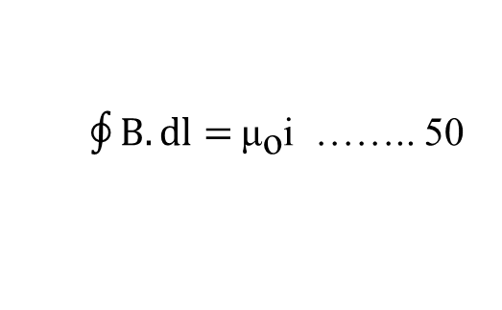
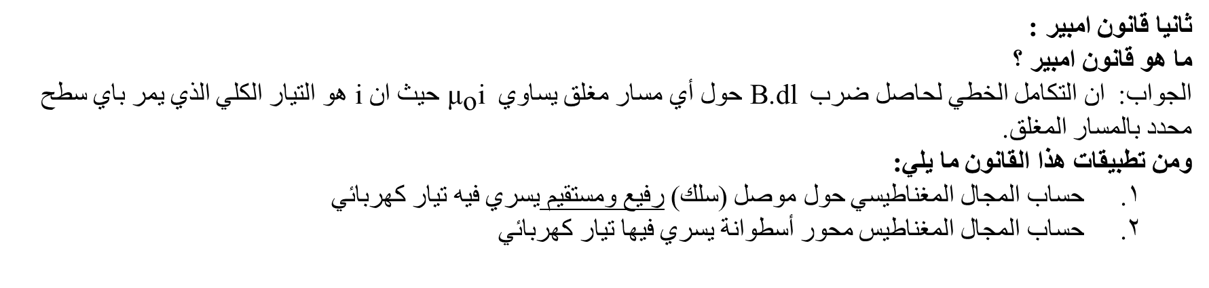
الفصل الثالث
مصادر توليد المجال المغناطيس
في الفصل السابق تحدثنا عن حركة جسيم مشحون داخل مجال مغناطيس وكذلك تحدثنا عن سريان التيار الكهربائي داخل مجال مغناطيسي أيضا ولكن في هذا الفصل سنتحدث عن تولد مجال مغناطيسي من شحنه متحركة وكذلك تولد مجال مغناطيسي من سريان التيار الكهربائي.
أولا قانون بايوسافارت
يعتني هذا القانون بعلاقة المجال المغناطيسي الناشئ من مرور تيار كهربائي في سلك. وهو تعبير رياضي يعطي المجال المغناطيسي عند نقطة ما في الفراغ بدلالة التيار المسبب للمجال. ومن تطبيقات هذا القانون ما يلي
حساب المجال المغناطيسي حول موصل (سلك) رفيع ومستقيم يسري فيه تيار كهربائي
حساب المجال المغناطيسي حول موصل (سلك) رفيع منحني يسري خلاله تيار كهربائي
حساب المجال المغناطيس على محور حلقة دائرية يسري فيه تيار كهربائي
حساب المجال المغناطيس محور أسطوانة يسري فيها تيار كهربائي
حساب المجال المغناطيس الناشئ بين سلكين متوازيين يسري فيهما تيار كهربائي
ثانيا قانون امبير :
ما هو قانون امبير ؟
الجواب: ان التكامل الخطي لحاصل ضرب B.dl حول أي مسار مغلق يساوي ${\text{μ}}_{\text{o}}$i حيث ان i هو التيار الكلي الذي يمر باي سطح محدد بالمسار المغلق.
ومن تطبيقات هذا القانون ما يلي:
حساب المجال المغناطيسي حول موصل (سلك) رفيع ومستقيم يسري فيه تيار كهربائي
حساب المجال المغناطيس محور أسطوانة يسري فيها تيار كهربائي
${\oint{B.dl=}\text{μ}}_{\text{o}}$i …….. 50

Slide 2
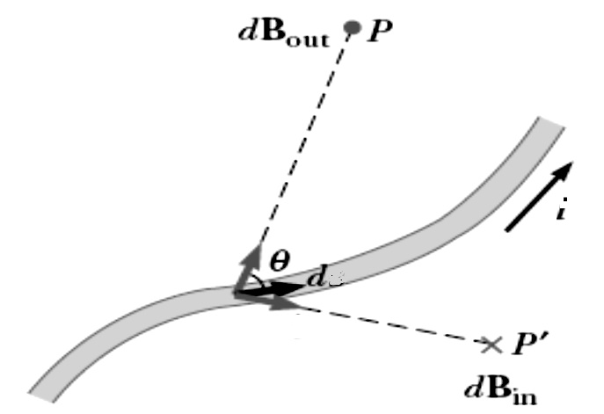

الصيغة الرياضية لقانون بايوسافارت
If
B is Magnetic field
$μ_{o}$ is Magnetic Permeability = $4π × {10}^{−7}$ T.m/A
i is current
dl is length of the wire
R distance between point P and wire
$θ$ is between i and R
المجال الناشئ عن تيار يمر من عنصر صغير dl لموصل
$\text{d}\text{B}\text{= }\frac{{\text{μ}}_{\text{o}}}{\text{4}\text{π}} \frac{\text{i} \text{d}\text{l} ×\hat{R}}{R^{\text{2}}}$……………….. 1 Biot-Savart Law
المجال الكلي الناشئ عن تيار يمر بطول محدود
$\text{B}\text{= }\frac{{\text{μ}}_{\text{o}}\text{i}}{\text{4}\text{π}} \int{\frac{\text{d}\text{l} ×\hat{R}}{R^{\text{2}}}}$ ……………….. 2 Biot-Savart Law
R
l

Slide 3

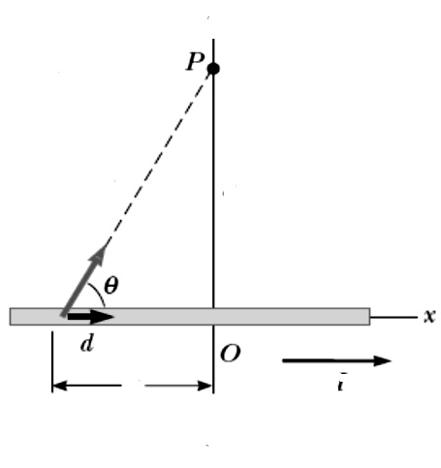

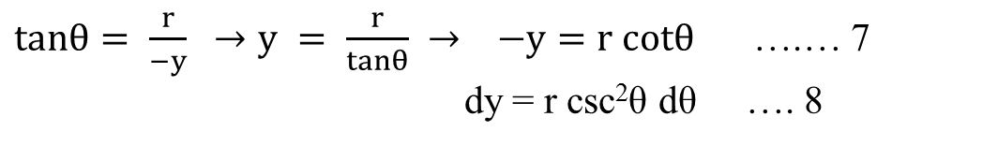
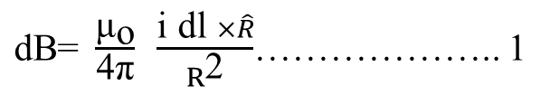
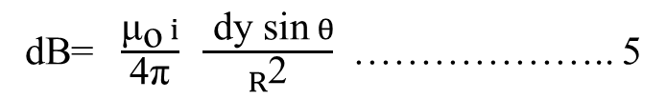
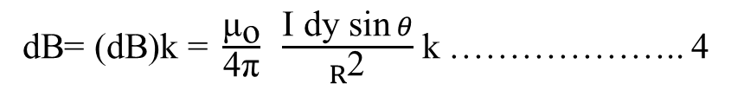

أولا قانون بيووسافارت
1- المجال المغناطيسي حول موصل (سلك) رفيع ومستقيم يسري فيه تيار كهربائي
حساب المجال المغناطيسي عند النقطة P والتي تبعد مسافة r من موصل طولة l والذي يقع على الاحداثي الصادي
$\text{d}\text{B}\text{= }\frac{{\text{μ}}_{\text{o}}}{\text{4}\text{π}} \frac{\text{i} \text{d}\text{l} ×\hat{R}}{R^{\text{2}}}$……………….. 1
$\text{d}\text{l} ×\hat{R}=k \left|dl ×\hat{R} \right|$ = k (dy sinϴ) …..3
dB= $\text{(}\text{dB}\text{)}\text{k} \text{= }\frac{{\text{μ}}_{\text{o}}}{\text{4}\text{π}} \frac{\text{I} \text{d}\text{y} \text{sin} θ}{R^{\text{2}}}$ $\text{k}$……………….. 4
ولان كل عناصر التيار تسبب مجالا في اتجاه k لذلك سنركز على المجال الناشئ عن عنصر التيار
R
dB= $\frac{{\text{μ}}_{\text{o}} i}{\text{4}\text{π}} \frac{ \text{d}\text{y} \text{sin} θ}{R^{\text{2}}}$ ……………….. 5
r
ولإيجاد التكامل يجب ان نجد علاقة بين المتغيرات R,x,θ ومن الشكل نجد ان
$$sinθ= \frac{r}{R} →R = \frac{r}{sinθ} → R=r cscθ ………. 6$$
y
$tanθ= \frac{r}{−y} →y = \frac{r}{tanθ} → −y=r cotθ$ ….… 7
dy = r csc²θ dθ …. 8
y

Slide 4

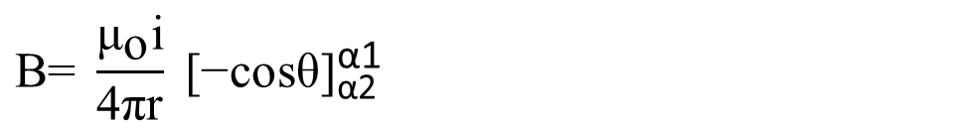
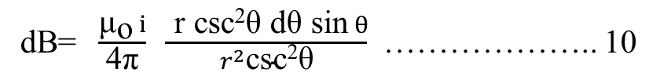


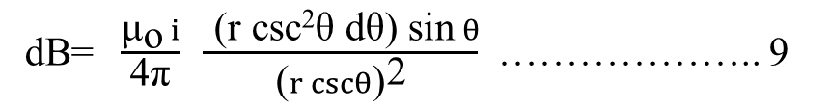
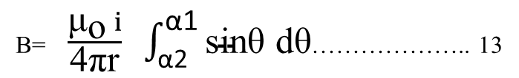
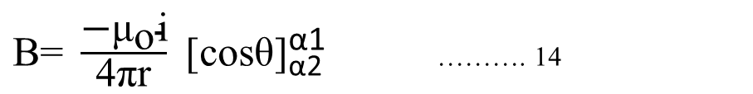

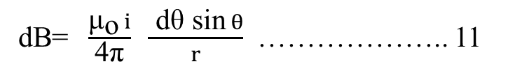
وبتعويض العلاقات 8 و6 في العلاقة 5
dB= $\frac{{\text{μ}}_{\text{o}} i}{\text{4}\text{π}} \frac{ \text{(}\text{r} \text{csc}\text{2}\text{θ} \text{d}\text{θ}\text{)} \text{sin} θ}{{\text{(}r cscθ\text{)}}^{\text{2}}}$ ……………….. 9
R
dB= $\frac{{\text{μ}}_{\text{o}} i}{\text{4}\text{π}} \frac{ \text{r} \text{csc}\text{2}\text{θ} \text{d}\text{θ} \text{sin} θ}{r^{2}\text{csc}\text{2}\text{θ}}$ ……………….. 10
r
α2
α1
dB= $\frac{{\text{μ}}_{\text{o}} i}{\text{4}\text{π}} \frac{ \text{d}\text{θ} \text{sin} θ}{r}$ ……………….. 11
y
y
dB= $\frac{{\text{μ}}_{\text{o}} i}{\text{4}\text{π}\text{r}}$sinθ dθ ……………….. 12
ومن اجراء التكامل على العاقة الأخيرة للحصول على قيمة B عند النقطة P
حيث ان حدود التكامل هي من α2 الى α1 وكما هو واضح بالشكل المجاور
$\text{B}\text{= }\frac{{\text{−}\text{μ}}_{\text{o}}\text{i}}{\text{4}\text{π}\text{r}} {\text{[}\text{cos}\text{θ}\text{]}}_{\text{α}\text{2}}^{\text{α}\text{1}}$ ………. 14
B= $\frac{{\text{μ}}_{\text{o}} i}{\text{4}\text{π}\text{r}} \int_{\text{α}\text{2}}^{\text{α}\text{1}}{\text{sin}\text{θ} \text{d}\text{θ}}$……………….. 13
B= $\frac{{\text{−}\text{μ}}_{\text{o}} i}{\text{4}\text{π}\text{r}}$(cos α1 – cos α2
$$\text{B}\text{=} \frac{{\text{μ}}_{\text{o}}\text{i}}{\text{4}\text{π}\text{r}} {\text{[−}\text{cos}\text{θ}\text{]}}_{\text{α}\text{2}}^{\text{α}\text{1}}$$
B= $\frac{{\text{μ}}_{\text{o}} i}{\text{4}\text{π}\text{r}}$(cos α2 – cos α1)……………….. 15

Slide 5
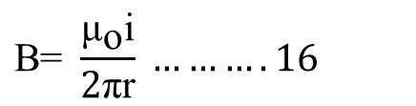
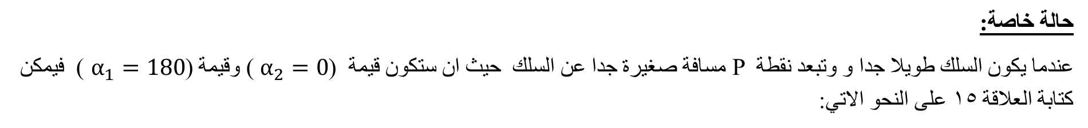
حالة خاصة:
عندما يكون السلك طويلا جدا و وتبعد نقطة P مسافة صغيرة جدا عن السلك حيث ان ستكون قيمة ($α_{2}=0$ ) وقيمة ($α_{1}=180$ ) فيمكن كتابة العلاقة 15 على النحو الاتي:
$$\text{B}\text{=} \frac{{\text{μ}}_{\text{o}}\text{i}}{\text{2}\text{π}\text{r}} ………. 16$$
R
R
r
r
α1
α2
α1
α2
y
y
y
y
ملاحظة:
يمكن إيجاد اتجاه المجال المغناطيسي الناشئ عن سلك مستقيم باستخدام قاعدة اليد اليمنى حيث يوضع اتجاه الابهام باتجاه التيار الكهربائي وبذلك سوف تشير لفة الأصابع الى اتجاه المجال المغناطيسي وكما موضح بالشكل.

Slide 6
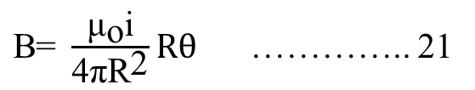
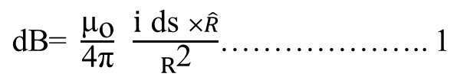
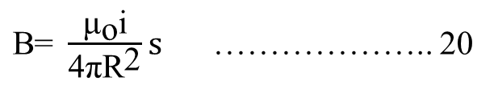
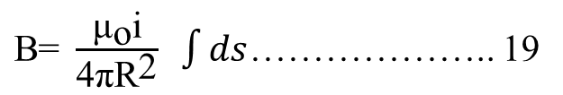
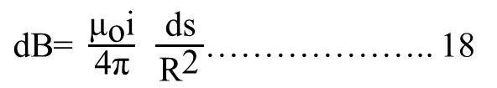

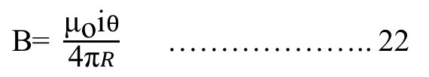
2- المجال المغناطيسي حول موصل (سلك) رفيع منحني يسري خلاله تيار كهربائي
يلاحظ من الشكل ان كل عنصر من عناصر السلك AC يقع على مسافة متساوية من النقطة o وبذلك تكون كل نقطة من نقاط السلك عمودية على متجهة النقطة o حيث ان
$\left|ds ×\hat{R} \right|$= $\text{ds}$ ……. 17
وباستخدام العلاقة 1
$\text{d}\text{B}\text{= }\frac{{\text{μ}}_{\text{o}}}{\text{4}\text{π}} \frac{\text{i} \text{d}\text{s} ×\hat{R}}{R^{\text{2}}}$……………….. 1
وبتعويض 17 في 1
$\text{d}\text{B}\text{= }\frac{{\text{μ}}_{\text{o}}\text{i}}{\text{4}\text{π}} \frac{ \text{d}\text{s} }{{\text{R}}^{\text{2}}}$……………….. 18
وبما ان R و i ثوابت يمكن اجراء التكلمل
$\text{B}\text{= }\frac{{\text{μ}}_{\text{o}}\text{i}}{\text{4}\text{π}{\text{R}}^{\text{2}}} \int{ds}$……………….. 19
$\text{B}\text{= }\frac{{\text{μ}}_{\text{o}}\text{i}}{\text{4}\text{π}{\text{R}}^{\text{2}}}\text{R}θ$ ………….. 21
$\text{B}\text{= }\frac{{\text{μ}}_{\text{o}}\text{i}}{\text{4}\text{π}{\text{R}}^{\text{2}}}\text{s}$ ……………….. 20
$\text{B}\text{= }\frac{{\text{μ}}_{\text{o}}\text{i}θ}{\text{4}\text{π}R}$ ……………….. 22
ومن الشكل نلاحظ ان S=Rθ لذلك
علما ان θ مقاسة بالوحدات الدائرية

Slide 7



مثال 1:
السلك ab مستقيم طوله 1.6m يسري خلاله تيار كهربائي شدته 5A بالاتجاه ab جد B في نقطة p التي تبعد عن السلك مسافة 60cm عندما تكون p واقعة
1- على العمود المنتصف للسلك
2- واقعة على العمود المقام من الطرف a
3- واقعة على العمود المقام من نقطة على امتداد ab وتبعد عن a مسافة 40cm
l = 1.6 m
i = 5 A
B = ?
r = 0.6 m
B= $\frac{{\text{μ}}_{\text{o}} i}{\text{4}\text{π}\text{r}}$(cos α2 – cos α1)……………….. 15
$R= \sqrt{{(0.8)}^{2}+{(0.6)}^{2}}$ = 1 m
cosα₁ = $\frac{0.8}{1} =$ - 0.8
cosα₂ = +0.8
B= $\frac{{\text{μ}}_{\text{o}} i}{\text{4}\text{π}\text{r}}$(cos α2 – cos α1)……………….. 15
B= $\frac{(4)(π)({10}^{−7})(5)}{\text{4}\text{π}(0.6)}$ (0.8 – (-0.8))
B= 1.33 μT toward reader
p
R
R
r
0.6m
$$α2$$
0.8m
0.8m
$$α1$$
b
a

Slide 8


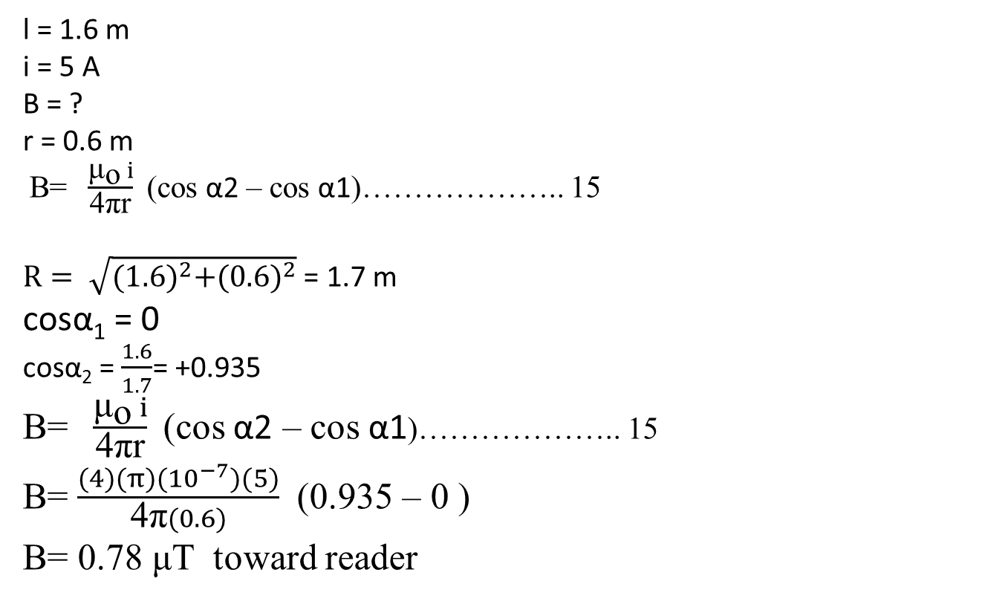



مثال 1:
السلك ab مستقيم طوله 1.6m يسري خلاله تيار كهربائي شدته 5A بالاتجاه ab جد B في نقطة p التي تبعد عن السلك مسافة 60cm عندما تكون p واقعة
1- على العمود المنتصف للسلك
2- واقعة على العمود المقام من الطرف a
3- واقعة على العمود المقام من نقطة على امتداد ab وتبعد عن a مسافة 40cm
l = 1.6 m
i = 5 A
B = ?
r = 0.6 m
B= $\frac{{\text{μ}}_{\text{o}} i}{\text{4}\text{π}\text{r}}$(cos α2 – cos α1)……………….. 15
$R= \sqrt{{(1.6)}^{2}+{(0.6)}^{2}}$ = 1.7 m
cosα₁ = 0
cosα₂ = $\frac{1.6}{1.7}$= +0.935
B= $\frac{{\text{μ}}_{\text{o}} i}{\text{4}\text{π}\text{r}}$(cos α2 – cos α1)……………….. 15
B= $\frac{(4)(π)({10}^{−7})(5)}{\text{4}\text{π}(0.6)}$ (0.935 – 0 )
B= 0.78 μT toward reader
P
$$r$$
$$0.6 m$$
$$α2$$
$$1.6 m$$
$$α1$$
b
a

Slide 9







مثال 1:
السلك ab مستقيم طوله 1.6m يسري خلاله تيار كهربائي شدته 5A بالاتجاه ab جد B في نقطة p التي تبعد عن السلك مسافة 60cm عندما تكون p واقعة
1- على العمود المنتصف للسلك
2- واقعة على العمود المقام من الطرف a
3- واقعة على العمود المقام من نقطة على امتداد ab وتبعد عن a مسافة 40cm
l = 1.6 m
i = 5 A
B = ?
r = 0.6 m
B= $\frac{{\text{μ}}_{\text{o}} i}{\text{4}\text{π}\text{r}}$(cos α2 – cos α1)……………….. 15
$R1= \sqrt{{(0.4)}^{2}+{(0.6)}^{2}}$ = 0.72 m
$R2= \sqrt{{(2)}^{2}+{(0.6)}^{2}}$ = 2.08 m
cosα₁ = $\frac{0.4}{0.72}$ = 0.55
cosα₂ = $\frac{2}{2.08}$= +0.96
B= $\frac{{\text{μ}}_{\text{o}} i}{\text{4}\text{π}\text{r}}$(cos α2 – cos α1)……………….. 15
B= $\frac{(4)(π)({10}^{−7})(5)}{\text{4}\text{π}(0.6)}$ (0.96 – 0.55 )
B= 0.34 μT toward reader
P
R2
R1
$$r$$
$$0.6 m$$
$$α2$$
$$1.6 m$$
$$α1$$
b
a
$$0.4 m$$
c

Slide 10
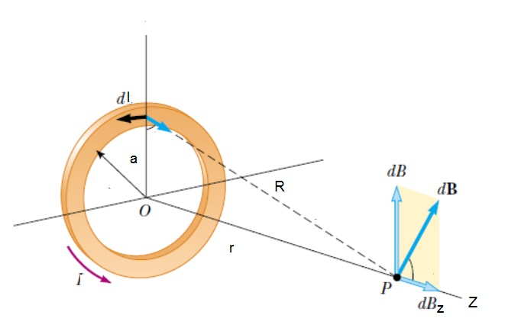

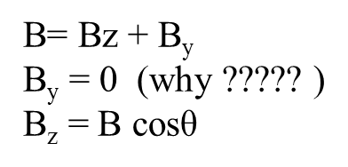
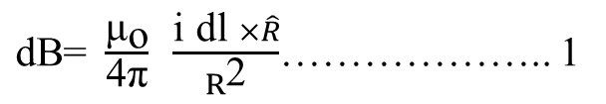
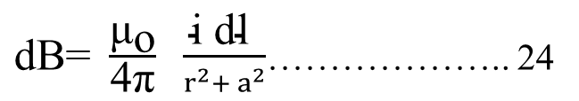

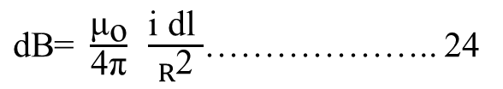
3- المجال المغناطيس على محور حلقة دائرية يسري فيه تيار كهربائي
سيتم اشتقاق قانون لحساب قيمة المجال المغناطيسي عند النقطة P والواقعة على محور دائرة نصف قطرها a تقع على المستوي yx حيث ان محور الدائرة سيقع على الاحداثي العمودي وكما موضح بالشكل
$\text{d}\text{B}\text{= }\frac{{\text{μ}}_{\text{o}}}{\text{4}\text{π}} \frac{\text{i} \text{d}\text{l} ×\hat{R}}{R^{\text{2}}}$……………….. 1
في هذه الحالة كل عنصر طوله dl يكون عمودي على المتجه R عند موضع العنصر لذا
$\text{d}\text{l} ×\hat{r}=$ dl …..23
$\text{d}\text{B}\text{= }\frac{{\text{μ}}_{\text{o}}}{\text{4}\text{π}} \frac{\text{i} \text{d}\text{l} }{R^{\text{2}}}$……………….. 24
ومن الشكل نلاحظ ان
$R= \sqrt{r^{2}+ a^{2}}$ ……………….. 25
$\text{d}\text{B}\text{= }\frac{{\text{μ}}_{\text{o}}}{\text{4}\text{π}} \frac{\text{i} \text{d}\text{l} }{r^{2}+ a^{2}}$……………….. 24
ومن الشكل نلاحظ ان
B= Bz + B_{y}
B_{y} = 0 (why ????? )
B_{z} = B cos$\text{θ}$
$\text{B}\text{z} \text{= }\oint{\text{d}\text{B} \text{cos}\text{θ}}\text{= } \frac{{\text{μ}}_{\text{o}\text{i}}}{\text{4}\text{π}}\oint{\frac{ \text{d}\text{l} \text{cos}θ}{r^{2}+ a^{2}}}$……………….. 25

Slide 11
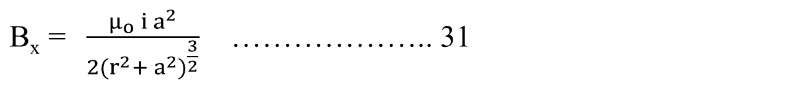

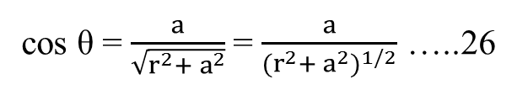
ومن الشكل نلاحظ ان
cos$\text{θ}$ = $\frac{a}{R}$
cos $\text{θ}$ = $\frac{a}{\sqrt{r^{2}+ a^{2}}}$= $\frac{a}{(r^{2}+ a^{2})^{1/2}}$ …..26
$\text{B}\text{x} \text{= } \frac{{\text{μ}}_{\text{o}} \text{i}}{\text{4}\text{π}}\oint{\frac{ \text{d}\text{l}\frac{a}{(r^{2}+ a^{2})^{1/2}}}{r^{2}+ a^{2}}}$……………….. 27
$\text{B}\text{x} \text{= } \frac{{\text{μ}}_{\text{o}} \text{i}}{\text{4}\text{π}}\oint{\frac{a \text{d}\text{l}}{{(r}^{2}+ a^{2})(r^{2}+ a^{2})^{1/2}}}$……………….. 28
$\text{B}\text{x} \text{= } \frac{{\text{μ}}_{\text{o}} i a}{\text{4}\text{π}(r^{2}+ a^{2})^{3/2}}\oint{dl}$……………….. 29
$\text{B}\text{x} \text{= } \frac{{\text{μ}}_{\text{o}} i a}{\text{4}\text{π}(r^{2}+ a^{2})^{\frac{3}{2}}}(2πa)$……………….. 30
$\text{B}\text{x} \text{= } \frac{μ_{o} i a^{2}}{2(r^{2}+ a^{2})^{\frac{3}{2}}}$ ……………….. 31

Slide 12
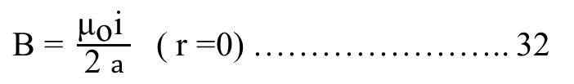
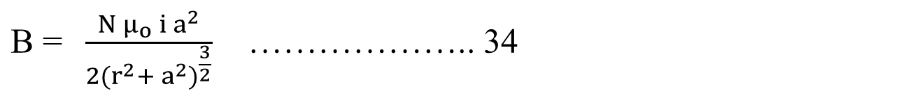
حالة خاصة:
ولايجاد المجال المغناطيسي عند مركز الحلقة ستكون قيمة r مساوية الى الصفر لذلك ستكون العلاقة
$\text{B} \text{= }\frac{{\text{μ}}_{\text{o}}\text{i} }{\text{2 }a}$ ( r =0) ………………….. 32
حالة خاصة
عندما تقع النقطة p عند مسافة بعيدة جدا عن الحلقة ستكون
r >>>> a so
$\text{B} \text{= }\frac{μ_{o} i a^{2}}{2r^{3}}$ ……………….. 33
حالة خاصة:
اذا كان لدينا عدد من اللفات وليس لفة واحدة بحيث ان عدد اللفات هو N فالعلاقة 31
$\text{B} \text{= }\frac{N μ_{o} i a^{2}}{2(r^{2}+ a^{2})^{\frac{3}{2}}}$ ……………….. 34

Slide 13
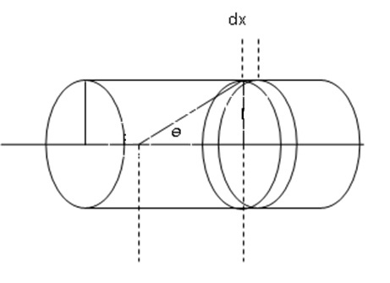
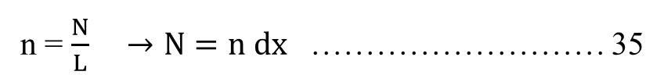
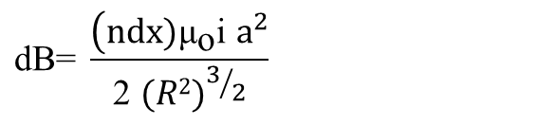
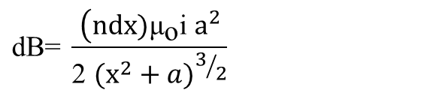
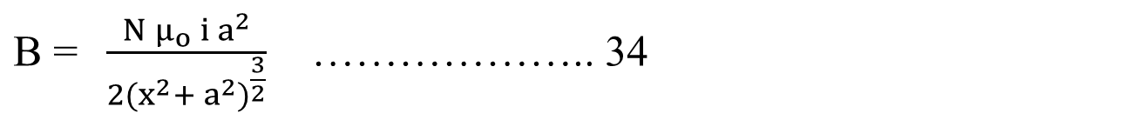
4- المجال المغناطيس على محور ملف حلزوني لولبي (أسطوانة) Solenoid يسري فيها تيار كهربائي
اما بالنسبة لحالة الملف اللولبي عدد لفاتها N ونصف قطرها a وطولها l بحيث يوجد محورها على الاحداثي السيني. عندما تكون النقطة التجريبية P واقعة في مركز الاسطوانه. عند اخذ مقطع صغير من هذه الأسطوانة وليكن dx فان عدد اللفات لوحدة الطول ستكون
n = $\frac{N}{L} →N=n dx$ ……………………… 35
$\text{B} \text{= }\frac{N μ_{o} i a^{2}}{2(x^{2}+ a^{2})^{\frac{3}{2}}}$ ……………….. 34
by submit eq35 in eq34
a= نصف قطر الاسطوانه او الملف الحلزوني
R = بعد النقطة الجريبية عن مركز الاسطوانه او الملف الحلزوني
n=عدد لفات الاسطوانه بوحدة الطول
dx= مقطع طولي
N = ndx =عدد لفات الأسطوانة او الملف الحزوني
R
$$\text{dB}\text{=} \frac{\left(ndx){\text{μ}}_{\text{o}}\text{i} a^{2}\right.}{{\text{2} (x^{2}+a)}^{3/2}}$$
p
a
$$\text{dB}\text{=} \frac{\left(ndx){\text{μ}}_{\text{o}}\text{i} a^{2}\right.}{{\text{2} (R2)}^{3/2}}$$
x

Slide 14
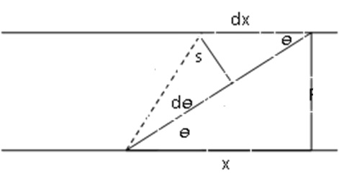
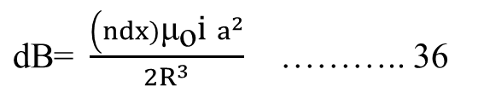
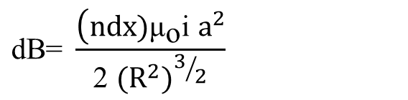



$$\text{dB}\text{=} \frac{\left(ndx){\text{μ}}_{\text{o}}\text{i} a^{2}\right.}{{\text{2} (R^{2})}^{3/2}}$$
R
$\text{dB}\text{= }\frac{\left(ndx){\text{μ}}_{\text{o}}\text{i} a^{2}\right.}{2R^{3}}$ ……….. 36
p
a
في الشكل الثاني تم تكبير المقطع dx الى اكبر ومنه نجد
x
dѳ = Sin ѳ = $\frac{s}{R} →$ s = R dѳ …….37
and also
Sin ѳ = $\frac{s}{dx} →$ s = dx sinѳ ……..38
By submit eq 37 in 38
R
R dѳ = dx sinѳ …….. 39
R
a
dx = $\frac{R dθ}{sinθ}$ ………….40
By submit 40 in 36

Slide 15
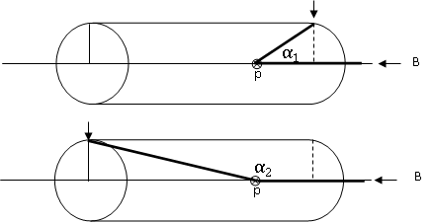

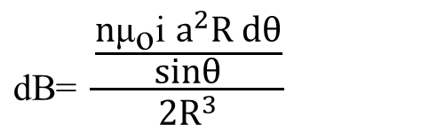
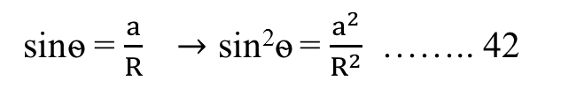
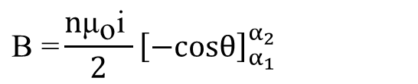
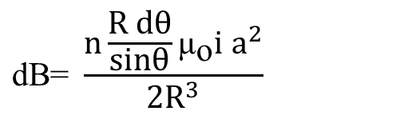
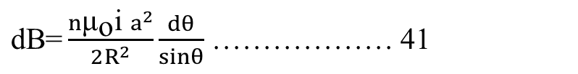
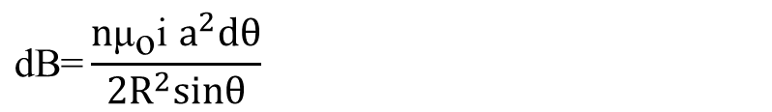




$$\text{dB}\text{=} \frac{n\frac{R dθ}{sinθ}{\text{μ}}_{\text{o}}\text{i} a^{2}}{2R^{3}}$$
$\text{dB}\text{=}\frac{n{\text{μ}}_{\text{o}}\text{i} {sinθ}^{2}}{2}\frac{dθ}{sinθ}$
$$\text{B} \text{=}\frac{n{\text{μ}}_{\text{o}}\text{i} }{2}{\left[−cosθ\right]}_{α_{1}}^{α_{2}}$$
$\text{dB}\text{=}\frac{n{\text{μ}}_{\text{o}}\text{i} }{2}$ $sinθdθ$
$\text{B} \text{=}\frac{n{\text{μ}}_{\text{o}}\text{i} }{2}\left[cosα_{1}−cosα_{2}\right]$ ……43
$$\text{dB}\text{=} \frac{\frac{n{\text{μ}}_{\text{o}}\text{i} a^{2}R dθ}{sinθ}}{2R^{3}}$$
$$\text{B} \text{=}\frac{n{\text{μ}}_{\text{o}}\text{i} }{2}\int_{α_{1}}^{α_{2}}{sinθdθ }$$
$$\text{dB}\text{=}\frac{n{\text{μ}}_{\text{o}}\text{i} a^{2}R dθ}{2R^{3}sinθ}$$
$$\text{dB}\text{=}\frac{n{\text{μ}}_{\text{o}}\text{i} a^{2}dθ}{2R^{2}sinθ}$$
$\text{dB}\text{=}\frac{n{\text{μ}}_{\text{o}}\text{i} a^{2}}{2R^{2}}\frac{dθ}{sinθ}$ ……………… 41
from figure 2
sinѳ = $\frac{a}{R} →$ sin²ѳ = $\frac{a^{2}}{R^{2}}$ …….. 42
by submit 42 in 41

Slide 16






حالة خاصة:
عندما يكون الملف طويلا جدا وبذلك تقترب الزاوية الأولى من الصفر بينما تكون قيمة الزاوية الثانية 180 درجة أي ان
$\text{B} \text{=}\frac{n{\text{μ}}_{\text{o}}\text{i} }{2}\left[cosα_{1}−cosα_{2}\right]$ ……43
$\text{B} \text{=}\frac{n{\text{μ}}_{\text{o}}\text{i} }{2}\left[cos0−cos180\right]$
$\text{B} \text{=}\frac{n{\text{μ}}_{\text{o}}\text{i} }{2}\left[1−(−1)\right]$
$\text{B} \text{=}\frac{n{\text{μ}}_{\text{o}}\text{i} }{2}\left[1+1\right]$
$\text{B} \text{=}\frac{n{\text{μ}}_{\text{o}}\text{i} }{2}\left[2\right]$
$\text{B} \text{=}$ $n{\text{μ}}_{\text{o}}\text{i}$ …………………. 44

Slide 17




5- المجال المغناطيسي والقوة المغناطيسية الناشئة بين سلكين يسري فيهما تيار كهربائي
From eq 16
توجد قوة مغناطيسية بين أي موصلين يسري خلالهما تيار كهربائي
$$\text{B}\text{=} \frac{{\text{μ}}_{\text{o}}\text{i}}{\text{2}\text{π}\text{r}} ………. 16$$
$B_{1}\text{= }\frac{{\text{μ}}_{\text{o}}i_{1}}{\text{2}\text{π}\text{r}}$ and $B_{2}\text{= }\frac{{{\text{μ}}_{\text{o}}i}_{2}}{\text{2}\text{π}\text{r}}$ ………………… 45
حيث ان r هي المسافة بين سلكين
فالمجال المغناطيسي المتولد من السلك الأول يؤثر على السلك الثاني وبالعكس
r
r
F₂ = i₂ B₁ l …… F₂ = i₂ $\frac{{\text{μ}}_{\text{o}}i_{1}}{\text{2}\text{π}\text{r}}$ l …………. F₂ = $\frac{{\text{μ}}_{\text{o}}{i_{1}i}_{2}}{\text{2}\text{π}\text{r}}$ l ……………. 46
F₁ = i₁ B₂ l ……. F₁ = i₁ $\frac{{{\text{μ}}_{\text{o}}i}_{2}}{\text{2}\text{π}\text{r}}$ l ……….. F₁ = $\frac{{\text{μ}}_{\text{o}}{i_{1}i}_{2}}{\text{2}\text{π}\text{r}}$ l ……………… 47
ان العلاقتين 46 and 47هي القوة المؤثرة من قبل السلك الأول على السلك الثاني والقوة المؤثرة من قبل السلك الثاني على السلك الأول. امل لايجاد القوة المؤثر على وحدة الطول f أي القوة المؤثرة على جزء صغير من السلك هي
f = $\frac{F}{l}$ ……so …. f₁ = $\frac{F_{1}}{l}$ ………. and….. f₂ = $\frac{F_{2}}{l}$ …………. 48

Slide 18








ثانيا قانون امبير
1- المجال المغناطيسي حول موصل (سلك) رفيع ومستقيم يسري فيه تيار كهربائي باستخدام قانون امبير
المجال المغناطيسي عند نقطة تبعد مسافة r عن مركزسلك طويل مستقيم نصف قطره R يحمل تيار ثابت Io ومنتظما خلال مساحة مقطع سلك
-عندما تكون المسافة r ≥ R (خارج السلك)
المنطقة r ≥ R ستعتبر المسار 1 كما في الشكل ومن التماثل يجب ان تعتبر B ثابتة المقدار وموازية لاتجاه dl عند كل نقطة من هذه الدائرة ولان التيار الكلي المار خلال مستوي الدائرة هو Io فان قانون ا مبير يعطى بالعلاقة 51
${\oint{B.dl=}\text{μ}}_{\text{o}}$i …….. 50
$B{\oint{dl=}\text{μ}}_{\text{o}}$io …….. 51
$B{\text{ (}\text{2}π r)=\text{μ}}_{\text{o}}$io …….. 52
$B_{}\text{= }\frac{{\text{μ}}_{\text{o}}i_{o}}{\text{2}\text{π}\text{r}}$…….. 53
لاحظ ان العلاقة 53 تطابق العلاقة 16
-عندما تكون المسافة r < R (داخل السلك)
المنطقة r < R ستعتبر المسار 2 كما في الشكل
${\oint{B.dl=}\text{μ}}_{\text{o}}$i …….. 50
$B{\oint{dl=}\text{μ}}_{\text{o}}$i …….. 54
$B{\text{ (}\text{2}π r)=\text{μ}}_{\text{o}}(\frac{r^{2}}{R^{2}}i_{o})$ …….. 55
$B_{}\text{= }\frac{{\text{μ}}_{\text{o}}i_{o}r}{\text{2}\text{π}R^{2}}$…….. 56

Slide 19







2- المجال المغناطيس محور أسطوانة يسري فيها تيار كهربائي باستخدام قانون امبير
تطبيق قانون امبير للحصول على معادلة المجال المغناطيسي داخل ملف حلزوني solenoid . الشكل يوضح مقطع من ملف سولنويد يحمل تيار I ان المجال المغناطيسي داخل فراغ الملف يكون منتظم وموازي للمحور بينما يكون المجال المغناطيسي خارج الملف يساوي صفر.
افرض مسطيلا طوله l وعرضه w كما في الشكل. ان تطبيق قانون امبير على هذا المسار وحل التكامل سيكون لكل ضلع على حده.
B₃= 0
B₂ =0
B₄ =0
${\oint{B.dl=}\text{μ}}_{\text{o}}$i …….. 50
${\int_{ 1}{B.dl}\text{= }\text{μ}}_{\text{o}}$i …….. 57
${B\int_{ 1}{dl}\text{= }\text{μ}}_{\text{o}}$i …….. 58
${B l\text{= }\text{μ}}_{\text{o}}$i …….. 59
${B l\text{= }\text{μ}}_{\text{o}}$i N …….. 60
ولعدد من اللفات يكون
${B l\text{= }\text{μ}}_{\text{o}}$i n l…….. 61
${B \text{= }\text{μ}}_{\text{o}}$i n…….. 62

Slide 20
وشكرا

